Slide 1
VUETIFY 01
구글 메테리얼디자인

Slide 2
오늘 배울 내용
머티리얼 디자인이란
Vuetify기초
레이아웃1 – 앱바,툴바
레이아웃2 – 컬러
카드UI

Slide 3
머티리얼 디자인

Slide 4
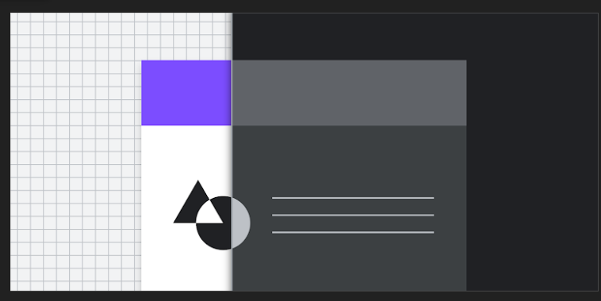
머티리얼 디자인이란
플랫 디자인의 장점을 살리면서도 빛에 따른 종이의 그림자 효과를 이용하여 입체감을 살리는 디자인 방식
2014년 구글이 안드로이드 스마트폰에 적용하면서 부터 사용

Slide 5
머티리얼 디자인과 Vuetify
Vuetify는 Vue 자바스크립트 프레임워크에 구글의 공식 머티리얼 디자인을 사용할 수 있는 컴포넌트 프레임워크
웹앱에 필요한 컴포넌트를 편리하게 사용할 수 잇게 다양한 기능 지속적으로 지원

Slide 6
Vuetify의 특징
구글의 머티리얼 스펙지원 - 커스터마이징 가능한 옵션 제공
80개 이상의 시맨틱 머티리얼 디자인 컴포넌트 - 제공하는 엘리먼트 이름은 v-로 시작하여 직관적
빠른 속도
쉬운 학습 (공식문서제공/샘플소스)

Slide 7
Vuetify 기초

Slide 8
Vuetify사용방법
CDN사용
vue./cli사용시 npm으로 설치

Slide 9
Vuetify 공식 홈페이지 사용하는 법
https://vuetifyjs.com/en/
책에 나오는 내용 검색
기능 가이드(사용방법) - 설치 환경 가이드
components – 사용할 수 있는 예제 태그 제공
API – 태그의 속성 정보 제공

Slide 10
기본 레이아웃 만들기1

Slide 11
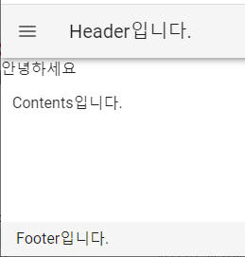
핵심 내용
화면의 시작영역 : v-app
앱바영역 : v-app-bar
아이콘 버튼 구성 요소 : v-app-bar-nav-icon
타이틀 : v-toolbar-title
본문영역 : v-content
여백자동설정 : v-container
바닥글 영역 : v-footer

Slide 12
뷰티파이 객체 코드 추가
vue 인스턴스에 vuetify: new vuetify를 추가 후 사용

Slide 13
기본 레이아웃 만들기2

Slide 14
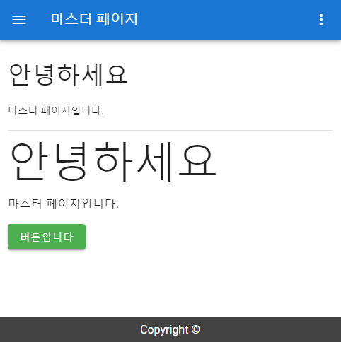
핵심 내용
색상
뷰티파이 요소 : color=“색상”폰트색상 여백
html 요소 : class=“색상 폰트색상 여백”
기본테마 7가지와 lighten, darken로
정렬 : v-spacer
버튼: v-btn
아이콘 : v-icon
디자인아이콘 : 머티리얼공식웹사이트, 폰트어썸
폰트크기와 종류 : 책188p display, headline, title, subheading, body, caption, overline
요소 여백 : m, p / a, t, b, l, r, x, y / 0~5

Slide 15
색상이름
기본테마
색상이름 | primary | secondary | accent | error | info | success | warning
색상값 | #424242 | #82B1FF | #FF2525 | #2196F3 | #2196F3 | #4CAF50 | #FFC107
색상 | 파란색 | 짙은 회색 | 콘플라워 블루 | 빨간색 | 바다색 | 초록색 | 노란색

Slide 16
카드 UI만들기

Slide 17
모던 앱 디자인의 특징 중 하나 카드 UI
컨텐츠를 덩어리 채로 분리시킬 수 있다 (Chunking Content)
정보를 확인하기 쉽다 (Easy to Dugest)
시각적으로 즐거움을 준다 (Visually Pleasing)
다양한 스크린 사이즈에 잘 대응한다 ( Good For Varying Screen Size)

Slide 18
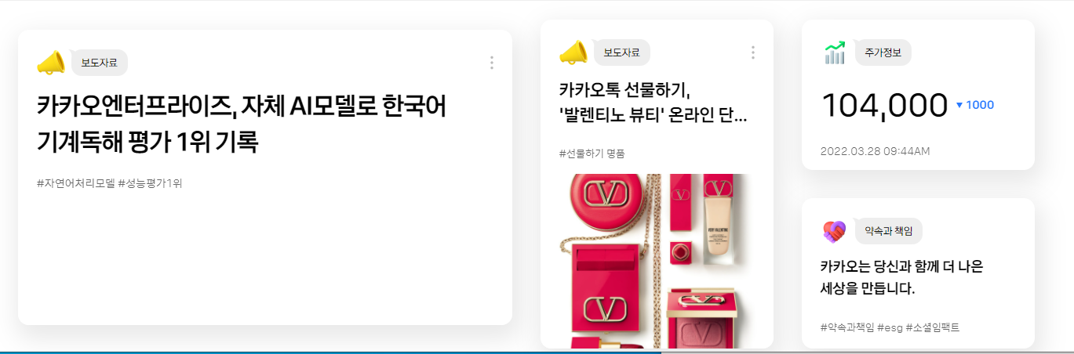
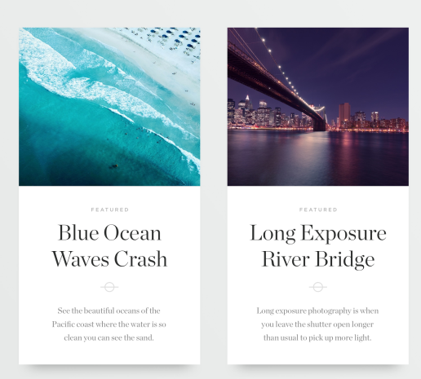
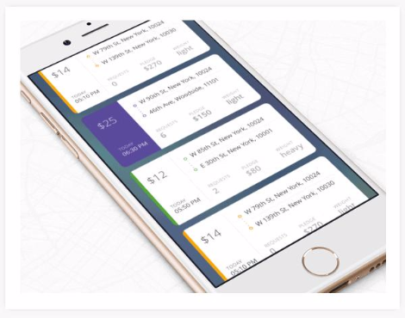

Slide 19
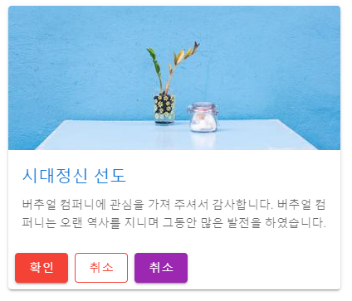
핵심내용
카드형태 : v-card
이미지 : v-img
카드제목 : v-card-title
카드내용 : v-card-text
버튼 공간 : v-card-action
로렘픽숨 웹사이트 : 임의의 이미지를 규격에 맞게 표시

Slide 20
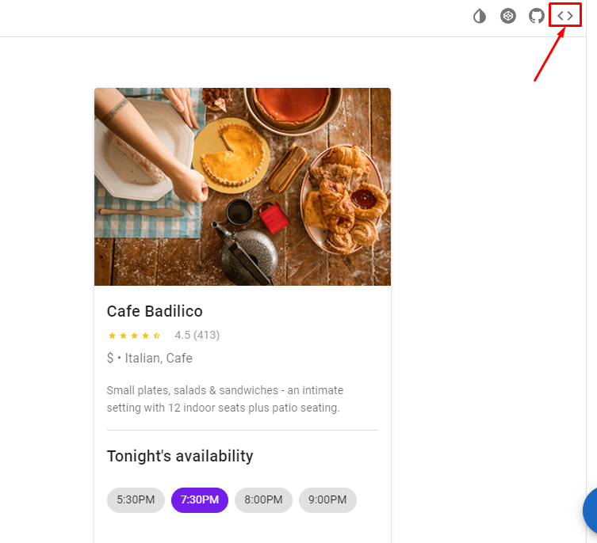
Vuetify 공식 홈페이지에서 예제 사용
Card 검색 후 몇가지 예제를 복사하여 수정해서 사용해 보세요.
https://vuetifyjs.com/en/components/cards/

Slide 21
QnA

